Slide 1




Szociális Naperőmű program
&
zöld fűtés támogatás
RRF Zárókonferencia
Moravcsik László energetika szakterületi vezető

Slide 2
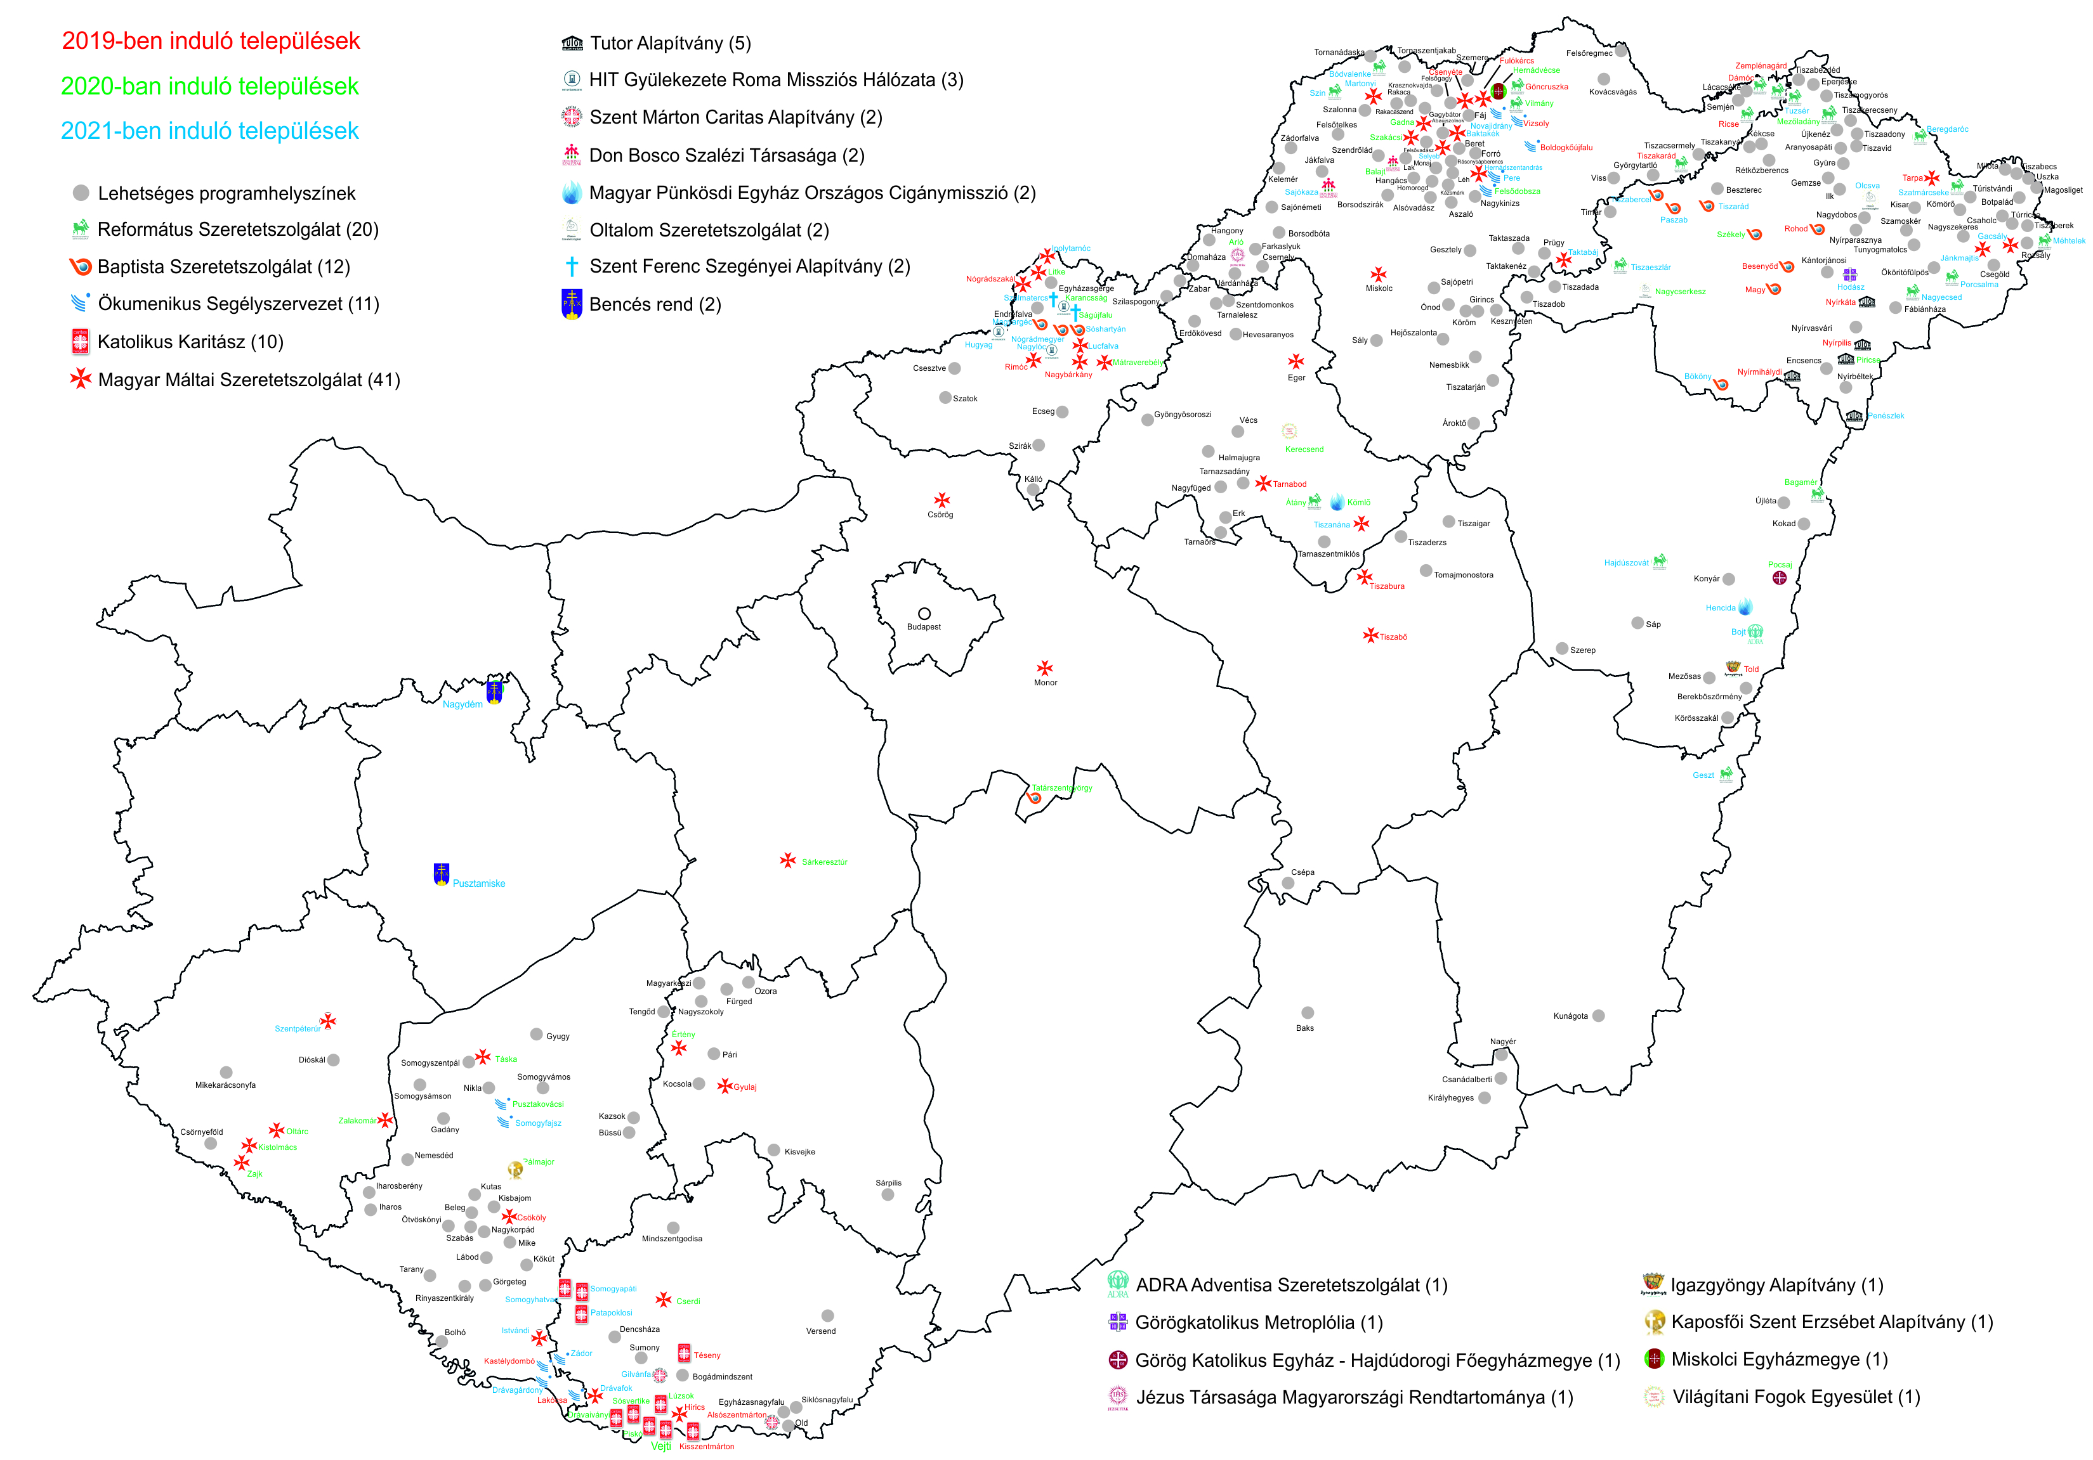
Felzárkózó települések program (300)

Slide 3
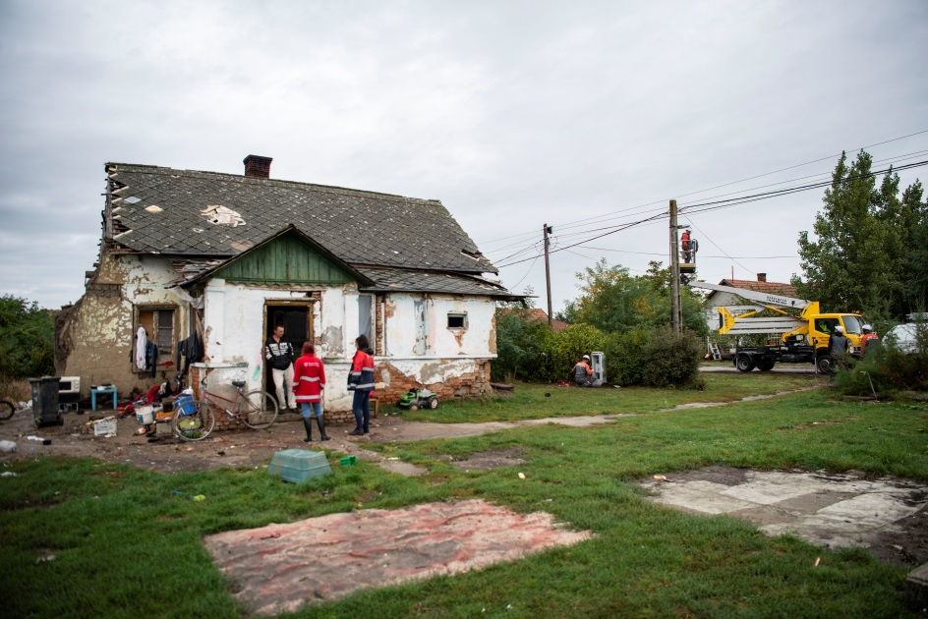
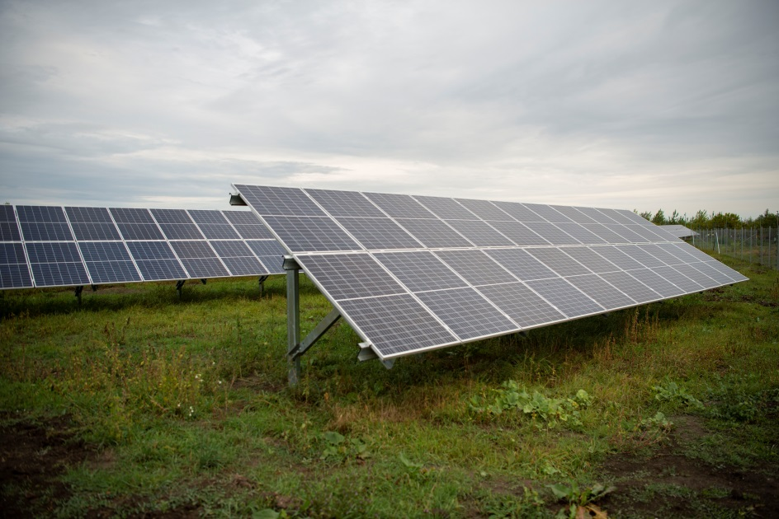
Egy fontos elv
A felzárkózás csak akkor lehetséges, ha ezeken a településeken gyorsabban haladunk, mint a többiben.
Okos módon kell fejlődnie, amely illeszkedik a jelenlegi körülményekhez

Slide 4
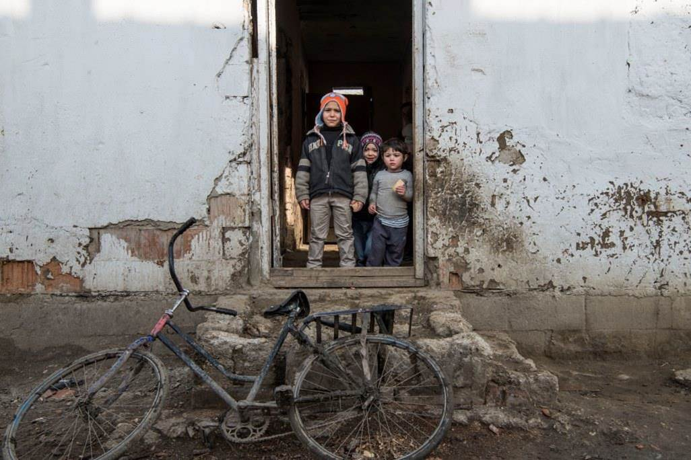
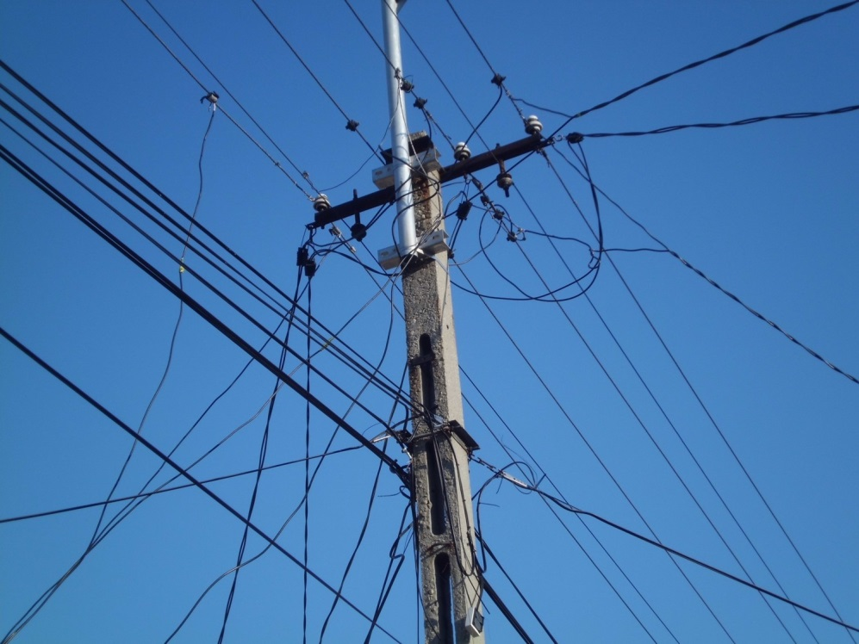
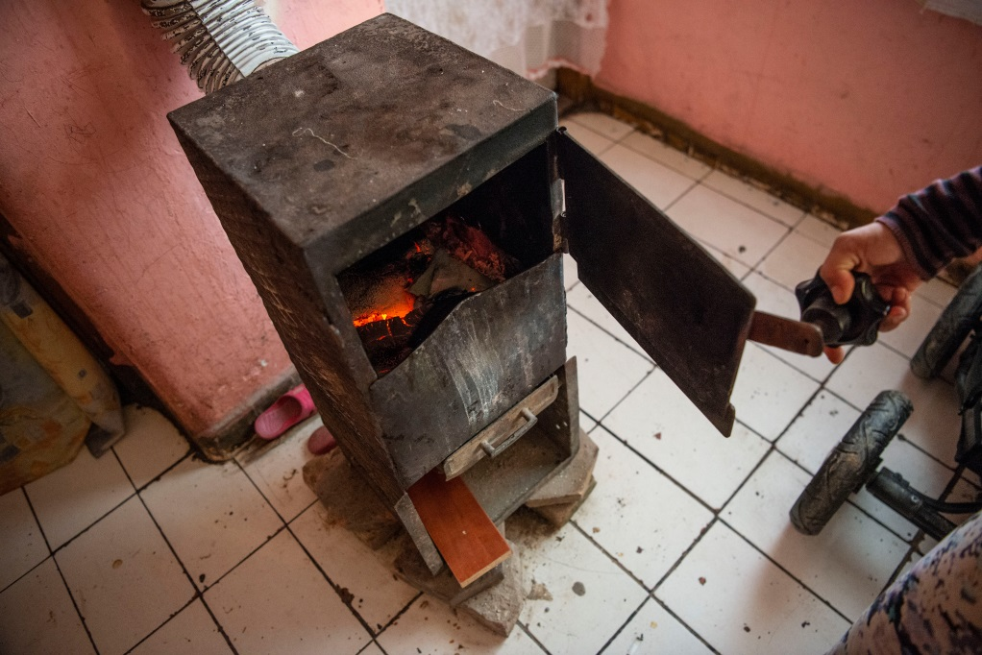
Mik ezek a körülmények?
300 ezren élnek ezekben a falvakban, 190 ezren szegregált területen, a lakások 23%-ában nincs fürdőszoba és vezetékes víz.
Gyakori a jogszerűtlen áramvételezés
A legtöbb településen nincs gáz, az egyedi fűtés a legelterjedtebb, ezek általában alacsony hatásfokú kályhák. A fa és a szén a fűtőanyag, és sajnos veszélyes hulladék is.

Slide 5
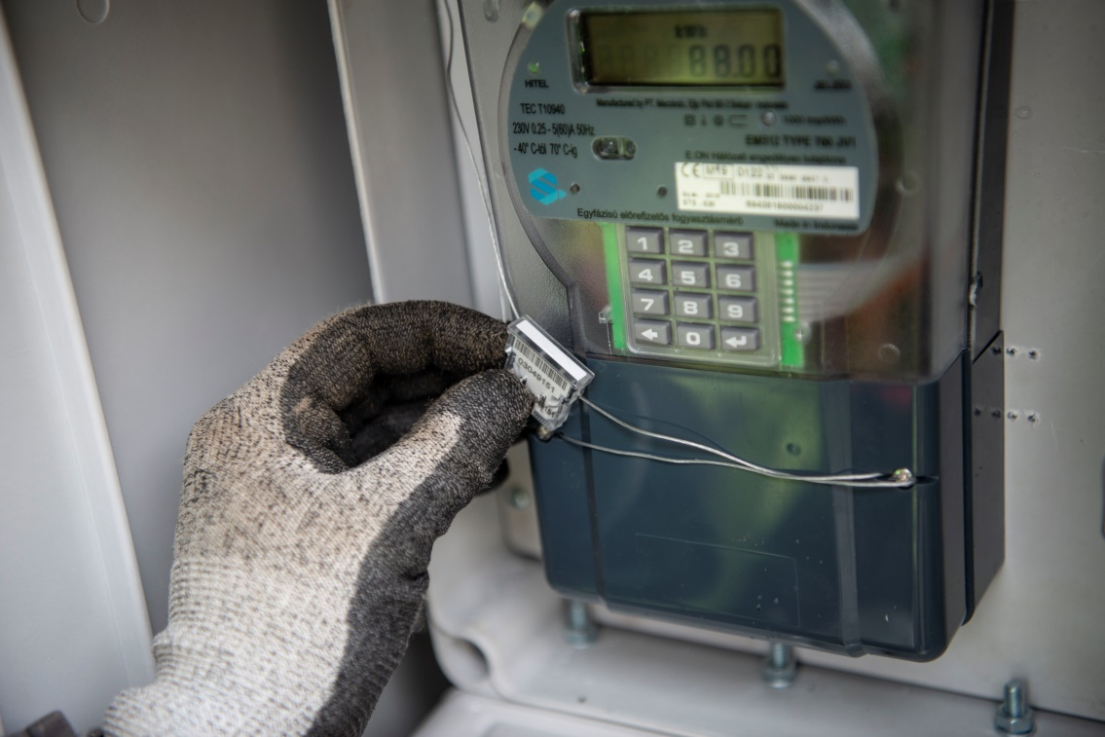
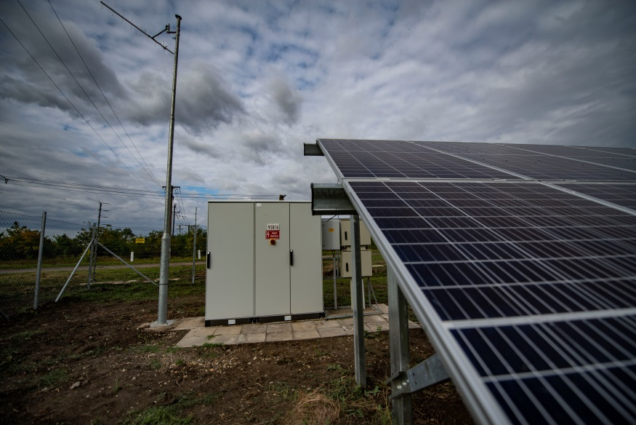
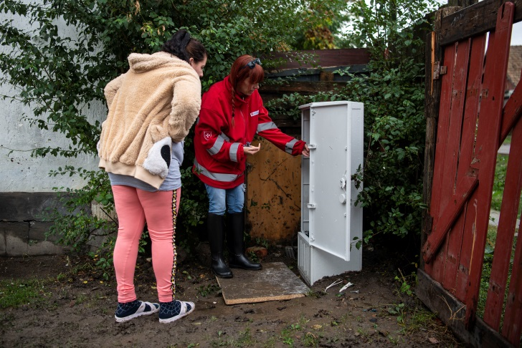
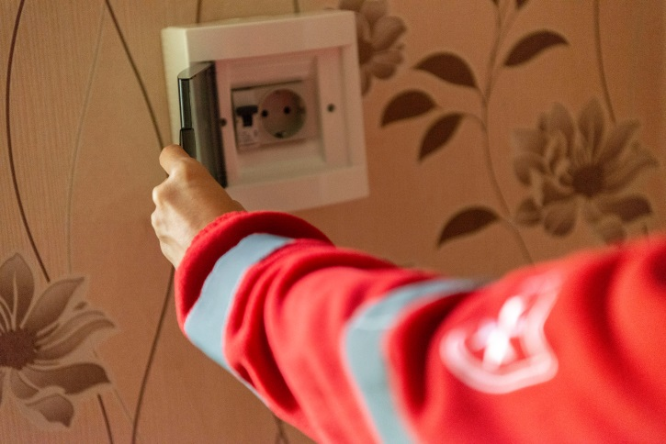
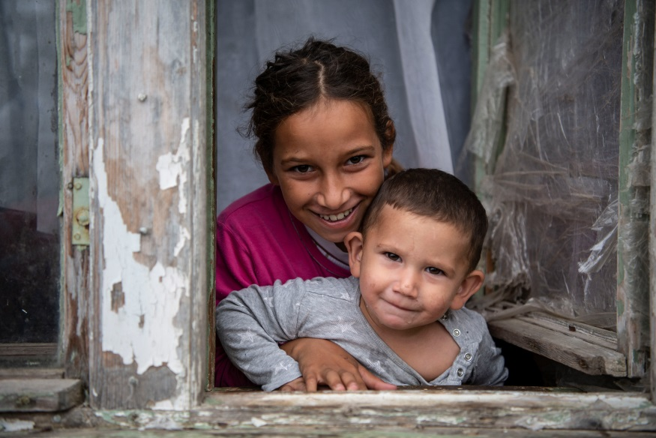
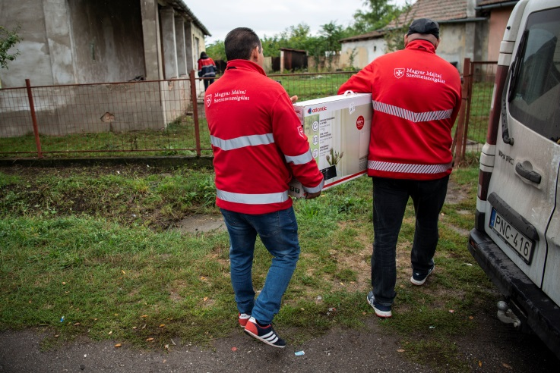
A kísérleti modell lépései
Alapvető befektetések a családoknál:
Új árambekötés és szerződés, ha szükséges
A meglévő szerződés módosítása (több teljesítmény), ha szükséges
Szükség esetén szabványos villanyóra felszerelése
Előre fizetett mérők felszerelése – Kötelező
Egy biztonságos elektromos csatlakozás kialakítása a házban
Elektromos panelfűtés, amely felfűt egy szobát, ahol a gyerekek élnek.
naperőmű építése
A termelés értékesítése
bevétel = forrás a fűtés támogatására
Az alacsony jövedelmű, 0-3 éves gyermekes családok megcélzása
6 hónapig télen a családok havonta kapnak fűtés támogatást, feltöltve az előre fizetett mérőórákra

Slide 6
Az egyik legszegényebb falu, 2000 lakosú, 36%-a 15 év alatti, 75%-a szegregált területen él.
2020 augusztusában egy 330 kWp teljesítményű erőmű került telepítésre
70 család jelentkezett és került kiválasztásra a projektben
30 új villanycsatlakozás,
35 teljesítménybővítés,
60 biztonságos villanycsatlakozás került kialakításra.
Jelképes díj ellenében 110 db fűtőpanelt béreltek
A 70 család októbertől márciusig azonos mennyiségben kapott feltöltést a kártyás mérőórákra
Első kísérleti program Tiszabőn

Slide 7
Az eredmény
70 család, közel 150 gyermek élvezhette a meleg, biztonságos és egészséges szobát.
A projekt 100%-osan céloz, a juttatás más célra nem használható fel.
Az előre fizetős mérőórák növelik a családok energiatudatosságát
Az illegális árambeszerzés leállt
A többlet villamosenergia-fogyasztás forrása megújuló energia.

Slide 8
A projekt nagy léptékben
RRF-3.4.1.-22-2022-00001
Kedvezményezett neve: Magyar Máltai Szeretetszolgálat Alapítvány
Projekt címe: Közösségi megújuló energia előállítás és felhasználás
A támogatás összege: 10 919 384 709 forint
Támogatás mértéke: 100 %
A projekt befejezésének tervezett időpontja: 2026.06.30.

Slide 9
Köszönjük a figyelmet!

